Slide 1
NVK Richtlijn Triage en Diagnostiek Groeistoornissen 2018
GROTE LENGTE EN/OF GROEIVERSNELLING:
Welke diagnostiek bij wie?
W. Oostdijk en J.M. Wit
namens NVK Werkgroep Richtlijn Triage en Diagnostiek Groeistoornissen
Versie 21-1-2019
Notes:
Deze powerpoint presentatie is bedoeld om de richtlijn Diagnostiek Groeistoornissen te onderwijzen/uit te dragen. Het is een uitgebreide versie met relatief veel dia’s waarbij onder de dia’s additionele informatie wordt gegeven. Afhankelijk van de beschikbare tijd en het publiek waarvoor het praatje wordt gehouden kunnen naar eigen inzicht dia’s weggelaten worden en bij de volle tekstdia’s wat tekst geschrapt worden. Ook kan overwogen worden om dia’s toe te voegen over basale begrippen met betrekking tot groei, zoals lengte SDS en target height.
De powerpoint bevat aanbevelingen hoe stapsgewijs te werk te gaan bij iedere verwezen patiënt; wat zijn de signalen die kunnen wijzen op bepaalde diagnosen en welke diagnostiek zetten we in bij wie? Aan het eind staan de aanbevelingen opgesomd zoals ze in de richtlijn staan vermeld.
Voor de toehoorders is het prettig als het flowdiagram aan het begin van het verhaal op papier wordt uitgereikt, zodat men hier af en toe een blik op kan werpen.

Slide 2
Inhoud
Introductie
Relevante oorzaken
Stapsgewijze aanpak (beslis-schema)
Grote lengte en eindlengtereductie d.m.v. epifysiodese
Aanbevelingen
Notes:
Bij de inleiding wordt in het algemeen iets over de richtlijn gezet. Indien Kleine lengte al is behandeld kan dit gedeelte (dia 3 t/m 6) achterwege worden gelaten.

Slide 3
Introductie
Hoe kwam de nieuwe richtlijn tot stand?
Wat is nieuw t.o.v. 2008?
Even opfrissen: begrippen van groei
De stapsgewijze aanpak van een kind verwezen i.v.m. met grote lengte en /of groeiversnelling (met de differentiaal diagnose in het achterhoofd)
Nadruk op detecteren van signalen voor primaire en secondaire groeistoornissen
Notes:
Bij de inleiding wordt in het algemeen iets over de richtlijn gezet. Indien Kleine lengte al is behandeld kan dit gedeelte (dia 3 t/m 6) achterwege worden gelaten. Als de algemene begrippen bekend zijn of reeds eerdere behandeld, kunnen de dia’s 7 t/m 9 worden overgeslagen.

Slide 4
Parallelle ontwikkeling van NVK en JGZ richtlijnen
2016-2018: voorbereidingen van de NVK richtlijn “Triage en Diagnostiek Groeistoornissen” (kleine/grote lengte) voor de algemeen kinderarts (leden werkgroep: W. Oostdijk, J.M. Wit, B. Bakker, G. Kamp, S. Kant, R. Odink, J. de Wilde).
Sinds 18 December 2018:
https://www.nvk.nl/Kwaliteit/Richtlijnen-overzicht/Details/articleType/ArticleView/articleId/741
2016-2018: voorbereidingen van de JGZ richtlijn “Verwijscriteria voor kleine en grote lengte”. Naar verwachting online begin 2019.

Slide 5
Aansluiting JGZ richtlijn en NVK richtlijn
Het doel van beide richtlijnen is gelijk: vroegtijdig opsporen van kinderen met een aandoening die zich uit in de vorm van een afwijkende lengtegroei
In de JGZ richtlijn staat het opstellen van verwijscriteria voor kleine en grote lengte centraal, met een hoge specificiteit (98-99%). Voor kleine lengte is hierbij de sensitiviteit circa 70%¹. Voor grote lengte is de sensitiviteit waarschijnlijk lager.
De NVK richtlijn biedt criteria voor triage (wie te onderzoeken?) en aanbevelingen voor diagnostiek van kinderen met kleine en grote lengte (wat te onderzoeken?), met een hoge sensitiviteit (detectie van zo veel mogelijk kinderen met pathologische oorzaak van afwijkende groei)
¹Grote et al, Arch Dis Child 2008;93:212-217
Notes:
De genoemde sensitiviteit van 70% heeft betrekking op kleine lengte. Hoe hoog dit percentage is bij grote lengte is onbekend. Gezien de grote overlap van de lengte van lange kinderen met relatief vaak voorkomende oorzaken met de lengte-diagrammen voor de populatie, is de sensitiviteit waarschijnlijk aanzienlijk lager.

Slide 6
Wat is nieuw in de NVK Richtlijn Groeistoornissen 2018?
Uitbreiding van de richtlijn Kleine lengte van 0-10 naar 0-18 jaar
Toevoeging van richtlijn Grote lengte (0-18 jaar)
Beslis-schema’s als leidraad
Uitgebreide achtergrond-informative (DD)
Nadruk op signalen in anamnese/lichamelijk onderzoek en bij interpretatie groei op onderscheid in primaire (aangeboren) en secundaire (verworven) groeistoornissen naast een “normale” groei
Expliciete aanbevelingen
NB: er zijn steeds meer primaire groeistoornissen bekend geworden met ook (behandelings) consequenties voor de patient! Meer nadruk op mogelijke genetische diagnostiek.

Slide 7
Even opfrissen: Gebruikte begrippen m.b.t. groei (I)
Standaard deviatie (SD):
Een maat voor de spreiding van de meetwaarden rondom het gemiddelde van een populatie, waarbij is aangenomen dat de meetwaarden een normale verdeling hebben.
Standaard deviatie score (SDS):
Het aantal standaarddeviaties boven of onder het gemiddelde
Lengte standaard deviatie score (Lengte-SDS):
De afwijking van de lengte uitgedrukt in het aantal standaarddeviaties dat de lengte verschilt van het gemiddelde van de populatie.
Lengte (cm) – gemiddelde lengte voor leeftijd en geslacht
Lengte SDS = ────────────────────────────────────
SD voor leeftijd en geslacht

Slide 8
Gebruikte begrippen m.b.t. groei (II)
Target Height (TH), streeflengte
Dit is de mathematische benadering van de geschatte eindlengte van een jongen of een meisje op basis van zijn/haar genetisch potentieel.
Target height SDS is 0,72 x gemiddelde van lengte SDS van biologische ouders (Hermanussen, 2003). Voor Nederlandse kinderen bleek de correctiefactor 0,75 te zijn (Van Dommelen, 2012).
Formule voor Nederlandse jongens en meisjes:
jongens: 44,5 + 0,376 × vader’s lengte (cm) + 0,411 × moeder’s lengte (cm)
meisjes: 47,1 + 0,334 × vader’s lengte (cm) +0,364 × moeder’s lengte (cm)
Delta lengte SDS: verandering in lengte-SDS (afbuiging of versnelling):
Dit is het verschil in lengte-SDS tussen 2 metingen

Slide 9
Gebruikte begrippen van groei (III)
Disproportie
Kinderen met een abnormale groei die een lichaamsverhouding hebben buiten de normale range kunnen een primaire groeistoornis hebben. De meest gangbare parameter voor lichaamsverhoudingen is de zithoogte/lengte ratio. Om te kunnen vaststellen of deze normaal dan wel abnormaal is, kan gebruik worden gemaakt van de Nederlandse dan wel Turkse zithoogte/lengte ratio curves (Bijlage III richtlijn).
Ook de spanwijdte kan informatief zijn (Bijlage IV richtlijn)
Dysmorfologie
Een groot aantal syndromen geassocieerd met kleine lengte zijn ook geassocieerd met dysmorfe kenmerken Omdat de dysmorfe kenmerken een teken kunnen zijn van de primaire groeistoornis, is het belangrijk deze kinderen naar een specialist te verwijzen.
Notes:
In de bijlagen van het hoofdstuk “Algemene Inleiding” worden normaalwaarden voor de zithoogte/lengte ratio en spanwijdte gegeven:
Bijlage III (pg 30): Zithoogte/lengte ratio naar leeftijd voor jongens en meisjes van Nederlandse en Turkse afkomst.
Bijlage IV (pg 32): Spanwijdte versus lichaamslengte voor kinderen van Nederlandse en Turkse afkomst.

Slide 10
Uitdagingen m.b.t. diagnostiek van groeistoornissen
Zeer veel verschillende oorzaken van groeistoornissen
Incidentie en prevalentie (voor zover bekend) i.h.a. laag
Grote variatie in groeipatronen (lengte-SDS en afbuiging), die overlappen met die van normale populatie
Moeilijk om de kenmerken van alle verschillende syndromen te onthouden
Recent zijn van enige genetische oorzaken van grote lengte ontdekt met soms milde bijkomende afwijkingen, zoals SHOX duplicatie, mutaties van IGF1R, NPR2, NPR3 en CNP, en diverse copy number variants (CNV’s, microdeleties of –duplicaties). Deze zijn nog onbekend bij de meeste kinderartsen.

Slide 11
Beoogde patientengroepen met grote lengte/groeiversnelling
Het beslis-schema start bij de patiënt die verwezen is voor grote lengte of groeiversnelling (er kan ook pathologie zijn bij kinderen die niet aan verwijscriteria JGZ voldoen!)
Aandacht voor een volledige anamnese, lichamelijk onderzoek, groeigegevens en radiologische screening bij ieder verwezen kind (tenzij er een volledig normaal groeipatroon is)
Genetische onderzoek alleen te overwegen bij dysmorfe kenmerken óf disproportie óf statistisch abnormale groei:
    Lengte-SDS > +2 SDS
    Lengte-SDS minus TH-SDS >+1,6

Slide 12
Stapsgewijze aanpak
Verwerf kennis van algemene diagnostische categorieën (primaire en secundaire groeistoornissen) en de meest frequente of relevante oorzaken in iedere categorie
Ken de consequenties hiervan voor relevante vragen/onderwerpen in de (familie-)anamnese, lichamelijk onderzoek en voor het analyseren van de groeicurve
Verzamel diagnostische signalen voor primaire of secundaire groeistoornissen
Verricht radiologie screening (X-hand)
Verricht zo nodig verder onderzoek naar primaire of secundaire groeistoornissen

Slide 13
2. Relevante oorzaken grote lengte en/of groeiversnelling: differentiaal diagnose
Er zijn 3 diagnostische groepen:
Primaire groeistoornissen: op niveau van de groeischijf
Secundaire groeistoornissen: buiten de groeischijf
Idiopathisch
3.1 Idiopathic tall stature (ITS): grote lengte met onbekende oorzaak (meest frequent)
    Familiair grote lengte (circa 80% van ITS)
    Non-familiair grote lengte
3.2 Lang voor target height e.c.i.
3.3 Groeiversnelling e.c.i.

Slide 14
Meest frequente/relevante primaire en secundaire groeistoornissen bij grote lengte (incidentie)
Primaire groeistoornissen
Klinefelter-syndroom (47XXY) (1:500)
Andere syndromen met duplicaties van de geslachtschromosomen (1-5 /10.000)
Marfan-syndroom (1:10.000)
Fragile-X-syndroom (man 1:7000, vrouw 1:11.000)
Sotos-syndroom (1-9/100.000)
Ehlers-Danlos-syndroom (4-10 /100.000)
Beckwith-Wiedemann-syndroom (1:13.000)
Homocystinurie (1:157.000)
Secundaire groeistoornissen
Centrale pubertas precox (1:500)
Hyperthyreoïdie (1:5000)
Pseudo pubertas precox (AGS 1:10.000)
Groeihormoonoverproductie (zeer zeldzaam)
Notes:
Meest frequente en relevante oorzaken van primaire en secundaire groeistoornissen. Tussen haakjes de incidentie van de aandoening voor zover deze bekend is.
Van de mogelijke oorzaken van grote lengte/groeiversnelling is het Klinefelter-syndroom het meest frequent (1:500) (Ratcliffe, 1999; Bojesen, 2003; Ross, 2012; Ronde, 2016), in vergelijking met andere syndromen met duplicaties van een geslachtschromosoom (1 tot 5/10.000). De andere syndromen zijn zeldzamer, bijvoorbeeld Marfan-syndroom (1:10.000) (Chiu, 2014), Sotos-syndroom (1 tot 9/100.000) (Cole, 1990) en Beckwith-Wiedemann-syndroom (1:13.000) (Mussa, 2013). Van de secundaire groeistoornissen is centrale pubertas precox het meest voorkomend (1:500) (Teilmann, 2005). Hyperthyreoïdie is zeldzamer (1:5000) (Williamson, 2010). Andere endocriene oorzaken zoals adrenogenitaal syndroom en GH-overproductie zijn zeer zeldzaam.

Slide 15
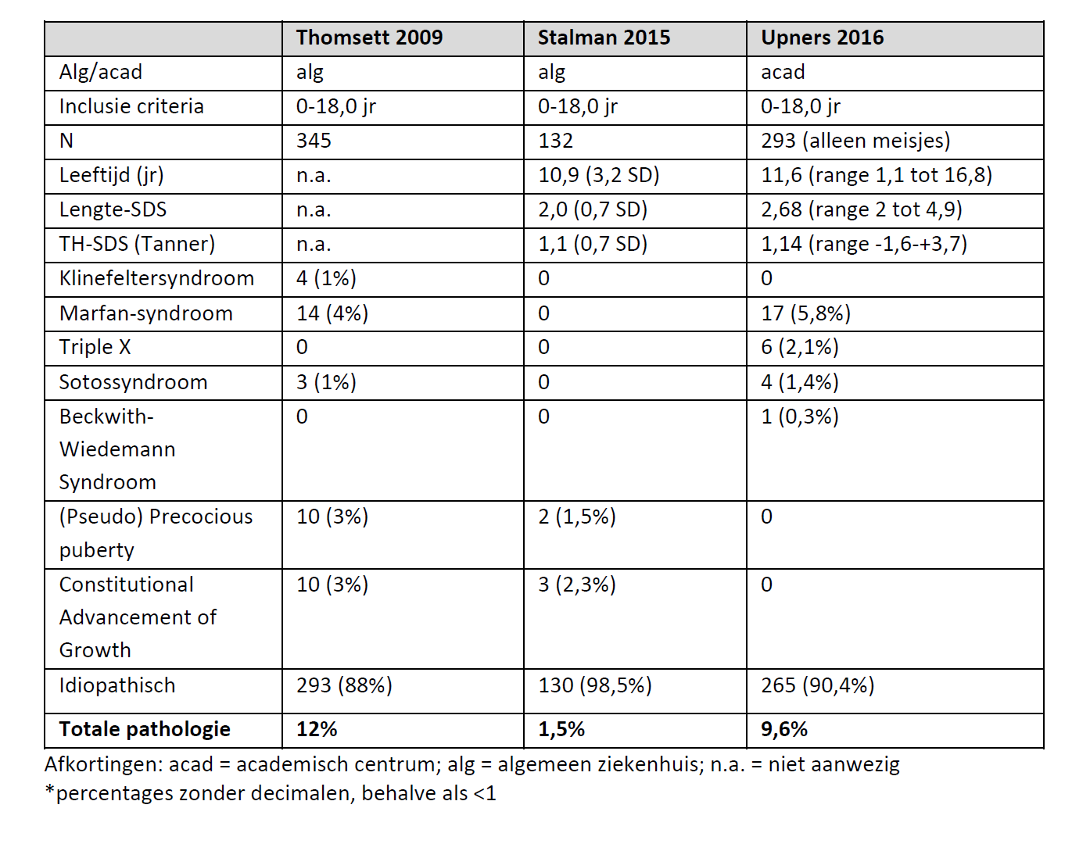
Grote lengte: a priori kans op pathologie
Thomsett MJ, J Paediatr Child Health 2009; Stalman SE, J Clin Res Pediatr Endocrinol 2015;
Upners EN, Ped Res 2016.
Notes:
Er is weinig bekend over de incidentie/prevalentie van pathologische oorzaken van grote lengte/groeiversnelling, en over de vraag of analyse van het groeipatroon een zinvolle triagestap zou kunnen zijn. De studies van Stalman, Upners en Thomsett laten 1,5 tot 12% pathologie zien, doch in geen van deze studies was duidelijk wat de criteria waren om tot aanvullend onderzoek over te gaan. Gevonden aandoeningen: Klinefelter-syndoom, Marfan-syndroom, Triple-X, Sotos-syndroom, Beckwith-Wiedemann-syndroom, (pseudo)pubertas precox, Constitutional Advancement of Growth (CAG). Merendeel van de kinderen Idiopathic Tall Stature.
Een onderscheid in diagnoses met en zonder gevolgen voor behandeling en vroege opsporing van bijkomende gezondheidsproblemen is voor de clinicus van belang en vormt de basis voor keuze met betrekking tot naar welke oorzaken van primaire en secundaire groeistoornissen moet worden gezocht. Bij het opstellen van de termen van de literatuursearch is rekening gehouden met de incidentie/prevalentie en de gevolgen van het ziektebeeld op korte en lange termijn. Hiertoe is voorafgaand aan de literatuursearch op basis van hoofdstuk 2 van de “International Classification of Pediatric Endocrine Diagnoses (ICPED)” (ICPED, 2017) (Bijlage II) en literatuurgegevens een tabel opgesteld met deze diagnoses (Bijlage 2A). Vervolgens is een keuze gemaakt welk ziektebeeld in de literatuursearch moest worden opgenomen.

Slide 16
Regulatie van de groeischijf
Primaire groeistoornissen
Baron et al, Nat Rev Endocrinol 2015;11:735-46 Genet Med 2014;16:53
Notes:
Primaire groeistoornissen worden veroorzaakt door verstoorde regulatie binnen de epifysairschijf (=groeischijf). Voorbeelden zijn mutaties in genen die een rol spelen in intracellulaire mechanismen, paracriene signalen en de extracellulaire matrix.
Secundaire groeistoornissen worden geacht te zijn veroorzaakt door invloeden van buiten de epifysairschijf, zoals endocriene signalen, voeding, cytokines en stoornissen in de extracellulaire vloeistof.

Slide 17
Focus op eerder en frequenter opsporen van:
Klinefelter-syndroom (KS):
    Incidentie: 1/500 mannen
    Slechts 10% ontdekt voor puberteit
    Taak-spraakachterstand/motorische problematiek: vroegtijdige ondersteuning mogelijk
    Groeiversnelling vanaf de geboorte, meest uitgesproken tussen 5-8 jaar
    Eindlengte 4-10 cm boven de gemiddelde lengte (dus meestal <+2 SDS)
    Array analyse i.p.v. karyogram

Slide 18
Groei Klinefelter t.o.v. normale populatie
Ratcliff S, Arch Dis Child 1999;80:192-195
Notes:
Deze curve is bewerkt door P. Lauffer, student AMC. Het manuscript waarin deze curve is opgenomen zal binnenkort worden aangeboden aan Hormone Research in Pediatrics.
In blauw de normale populatie, in zwart de kinderen met Klinefelter-syndroom.
Er is aanzienlijke overlap tussen de groei van jongens met Klinefelter syndroom en ddie van de populatie.

Slide 19
Focus op eerder en frequenter opsporen van:
Marfan-syndroom (MFS):
    Incidentie: 2,3/10.000
    Veel en ernstige comorbiditeit (lensluxatie, scoliose, dissectie aorta)
    In Deens onderzoek met cohort van 412 volwassen MFS patienten: 1/3 van de patiënten moest aorta-operatie ondergaan (n=150). Bij 70 van de patiënten waarbij acute OK nodig was vanwege dissectie, werd bij de helft toen pas de diagnose MFS gesteld (8,5%)

Slide 20
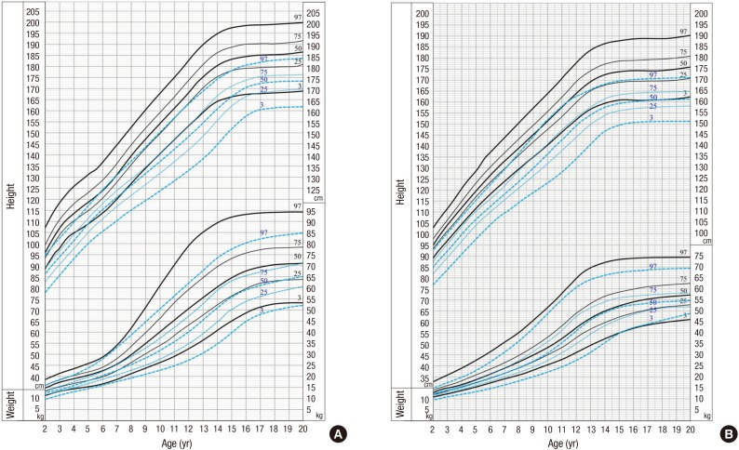
Groei van kinderen met Marfan-syndroom t.o.v. normale populatie
Jongens
Meisjes
Kwun J et al. J Korean Med Science, 2015
Notes:
Deze curve is bewerkt door P. Lauffer, student AMC. Manuscript waarin deze curve is opgenomen zal binnenkort worden aangeboden aan Hormone Research in Pediatrics.
In blauw de normale populatie, in zwart de kinderen met Marfan-syndroom.
Ook hier is veel overlap tussne de groei van kinderen met Marfan syndroom en de populatie.

Slide 21
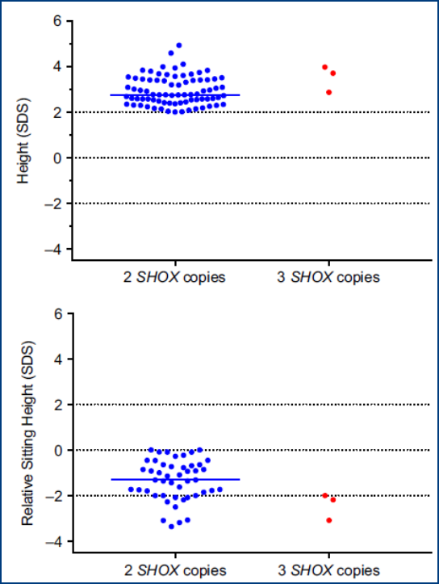
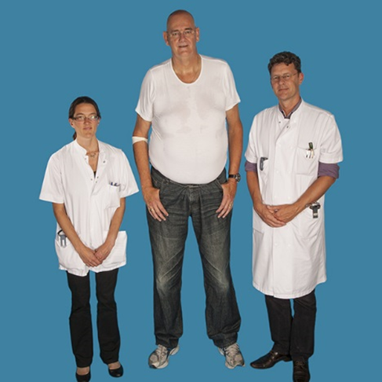
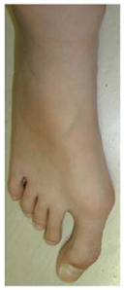
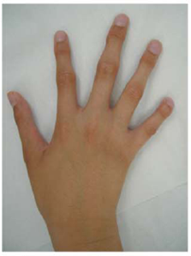
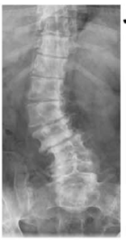
Met genetische technieken zijn recent diverse primaire groeistoornissen ontdekt:
    SHOX duplicatie¹
    CNP duplicatie of activerende mutatie²
    NPR2 activerende mutatie^{3,4}
    Bi-allelische NPR3 inactiverende mutatie⁵
¹Uppners et al, Acta Paediatr 2017;106:1651.
²Bocciardi et al, Hum Mut 2007;28:724
³Miura et al, PLoS ONE 2012:7:42180
⁴Hannema et al, JCEM 2013;98:1988
⁵Boudin et al, Am J Hum Genet 2018;103:288

Slide 22
3. Stapsgewijze aanpak (beslis-schema)

Slide 23
Afkortingen:
A: anamnese
Fam: familie-anamnese
GH: groei-hormoon
LO: lichamelijk onderzoek
TH: target height
X: radiologie
Signalen voor primaire groeistoornis
A/ ontwikkelingsachterstand, motorische en/of spraak/taalachterstand, gedragsproblemen, excessieve intrauteriene groei, cardiale- en oogafwijkingen
Fam/ dominante overerving, disproportie, dysmorfie, cardiale- en oogaandoening
LO/ disproportie (Bijlage III en IV), dysmorfie, lange vingers, thumb/wrist sign, pectus, macrocefalie, gynaecomastie, cryptorchisme, micropenis
Groei/ groeiversnelling tussen 5-8 jaar
Verwezen i.v.m. grote lengte/groeiversnelling
Signalen voor secundaire groeistoornis:
A/ grote eetlust, gewichtsverlies, onrust, excessief transpireren, verschijnselen van verhoogde intracraniële druk (hoofdpijn, braken, visusklachten), bestraling
Fam/ schildklierziekten
LO/ vroege puberteit (meisjes <8 jr, jongens <9 jr), thyreotoxische symptomen, verminderde visus, neurologische symptomen
Groei/ groeiversnelling (lengtetoename >1SDS)
Let op signalen voor primaire of secundaire groeistoornis
A/Fam/LO/Groei
(Bijlagen 2E, 2F, 2G)
Screenend onderzoek:
X-hand, geen lab
Verdacht voor Klinefelter (Bijlage 2H) of Marfan (Bijlage 2I)?
Ja, secundaire
groeistoornis
Op basis van kliniek beslissen over verder onderzoek (Bijlage 2K) naar:
Pubertas precox
Obesitas
Hyperthyreoïdie
GH overproductie
Array analyse of consult oogarts, echo cor
Ja, primaire groeistoornis
≥1 signaal voor primaire of secundaire groeistoornis?
Ja
Nee
Nee
Uitslag: array analyse of consult oogarts, echo cor
Op basis van signalen en i.o.m. klinisch geneticus of kinderendocrinoloog kandidaat-gen strategie of hypo-these-vrije aanpak (array en/of groei-genpanel)
Pos
Negatief
Lengte-SDS>+2 of
Lengte-SDS>+1,6SD groter dan TH-SDS of
Lengtetoename>+1SDS
Negatief
Uitslag:
Positief
Positief
Ja
Nee
Specifieke secundaire oorzaak*
Specifieke primaire oorzaak*
Idiopathisch grote lengte, groot voor TH of groeiversnelling*
Positief
Uitslag:
Negatief
Normale groei
Behandeling
Verwijzing naar kinderendocrinoloog/klinisch geneticus/expertisecentrum
Lengte-SDS>+3 of
Lengte-SDS min TH-SDS>+2.5?*
Overweeg
follow-up
Ja
Nee
*Overweeg epifysiodese bij eindlengtevoorspelling >185 cm (meisjes) en >200 cm (jongens)
Notes:
Dit is het volledige beslis-schema voor grote lengte en/of groeiversnelling waarin de diagnostische aanpak naar de oorzaak is samengevat, met nadruk op het detecteren van primaire dan wel secundaire groeistoornissen.
Men kan overwegen om eerst dit schema te laten zien, en daarna de verschillende onderdelen stapsgewijs te bespreken. Een alternatief is om eerst een vereenvoudigd schema te laten zien. Deze is weergegeven in de volgende dia.
Omdat deze dia zeer vol is, suggereren wij om het vereenvoudigde schema te laten zien in deze fase van de presentatie.

Slide 24
Verwezen i.v.m. grote lengte/groeiversnelling
Let op signalen voor primaire of secundaire groeistoornis
A/Fam/LO/Groei
Screenend onderzoek:
X-hand, geen lab
Verdacht voor Klinefelter of Marfan ?
Ja, primaire groeistoornis
Ja, secundaire
groeistoornis
Op basis van kliniek beslissen over verder onderzoek naar:
Pubertas precox
Obesitas
Hyperthyreoïdie
GH overproductie
Array analyse of consult oogarts, echo cor
Ja
≥1 signaal voor primaire of secundaire groeistoornis?
Nee
Nee
Uitslag: array analyse of consult oogarts, echo cor
Op basis van signalen en i.o.m. klinisch geneticus of kinderendocrinoloog kandidaat-gen strategie of hypo-these-vrije aanpak (array en/of groei-genpanel)
Pos
Negatief
Lengte-SDS>+2 of
Lengte-SDS>+1,6SD groter dan TH-SDS of
Lengtetoename>+1SDS
Negatief
Uitslag:
Positief
Positief
Ja
Nee
Specifieke secundaire oorzaak*
Specifieke primaire oorzaak*
Idiopathisch grote lengte, groot voor TH of groeiversnelling*
Positief
Uitslag:
Negatief
Normale groei
Behandeling
Verwijzing naar kinderendocrinoloog/klinisch geneticus/expertisecentrum
Lengte-SDS>+3 of
Lengte-SDS min TH-SDS>+2.5?*
Overweeg
follow-up
Ja
Nee
Notes:
Dit is het vereenvoudigde beslis-schema voor grote lengte en/of groeiversnelling waarin de diagnostische aanpak naar de oorzaak is samengevat, met nadruk op het detecteren van primaire dan wel secundaire groeistoornissen.
Men kan overwegen om eerst dit schema te laten zien in plaats van het volledige schema, en daarna de verschillende onderdelen stapsgewijs te bespreken. Een alternatief is om eerst het volledige schema te laten zien. Deze is weergegeven in de vorige dia.

Slide 25
Vraag informatie op voorafgaand aan consult!
Vragenlijst Groei (bron: Tergooi Ziekenhuizen; Bijlage V)
Groeigegevens (getallen, evt. diagrammen)
Resultaten eerdere diagnostiek (lab, handfoto etc.)
Notes:
Om te kunnen inschatten welke groeistoornis aanwezig zou kunnen zijn en om tijd tijdens het consult te besparen, is informatie vooraf belangrijk. Hiertoe kan een vragenlijst tevoren worden opgestuurd, en waarmee de groeigegevens en informatie over eerdere diagnostiek tevoren kunnen worden opgevraagd.

Slide 26
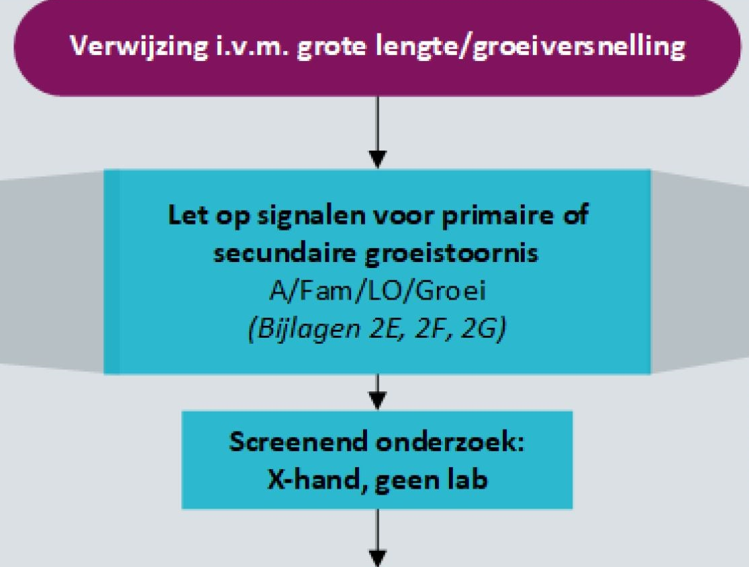
Wie komt in aanmerking voor analyse grote lengte?
Iedereen die verwezen wordt i.v.m. grote lengte heeft recht op gedetailleerde anamnese, lichamelijk onderzoek, analyse van de groeicurve en screenend onderzoek (handfoto)
Notes:
Bij het opsporen van de oorzaak die aan de grote lengte/groeiversnelling ten grondslag ligt, zal de kinderarts in ieder geval een zorgvuldige anamnese moeten afnemen, inclusief informatie over gewicht, lengte en hoofdomtrek bij geboorte (of zo spoedig mogelijk na de geboorte). Speciale punten van aandacht zijn samengevat in Bijlage 2E (waarvan slechts een deel kon worden opgenomen in beslisschema 2D). De meeste anamnestische gegevens kunnen op een efficiënte manier worden verzameld door tevoren een vragenlijst te laten invullen en opsturen (voorbeeld in Bijlage V).
In tegenstelling tot bij kleine lengte wordt er bij grote lengte geen screenend labonderzoek gedaan. Er wordt alleen een handfoto gemaakt om de skeletleeftijd te bepalen.

Slide 27

Verzamelen van signalen belangrijk bij analyse grote lengte; geen screenend lab onderzoek, alleen X-hand

Slide 28
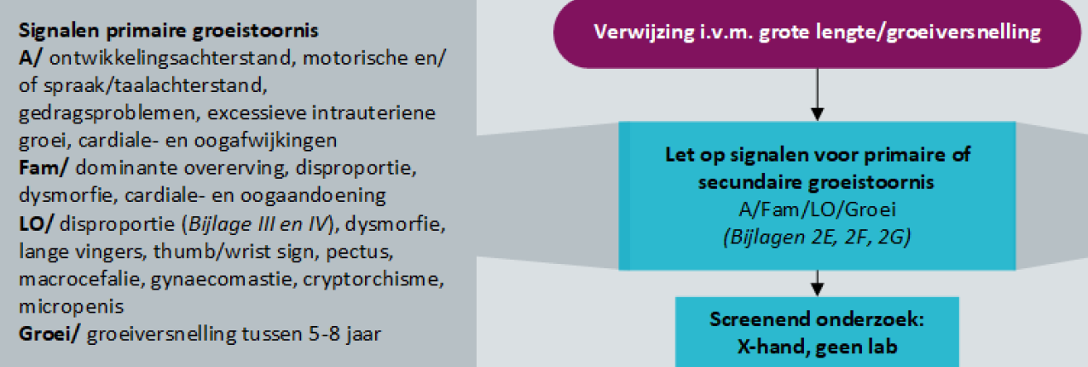
Aanwijzingen voor primaire groeistoornis?
Notes:
Verzamel signalen op basis van anamnese, lichamelijk onderzoek en groeicurve voor primaire groeistoornissen.
De familieanamnese is van groot belang: de etniciteit moet worden nagevraagd, en de lengte van de ouders dient bij voorkeur zelf te worden gemeten en te worden omgerekend als SDS. Op basis van de ouderlengtes wordt tevens de TH-SDS berekend (Van Dommelen, 2012). De familieanamnese naar aandoeningen waarvan grote lengte deel uitmaakt is eveneens van belang. Indien één van de ouders extreem groot is, is het aan te bevelen ook gegevens over de lengte van grootouders, broers en zussen te verzamelen. Ook de timing van de puberteit bij de ouders wordt nagevraagd.

Slide 29
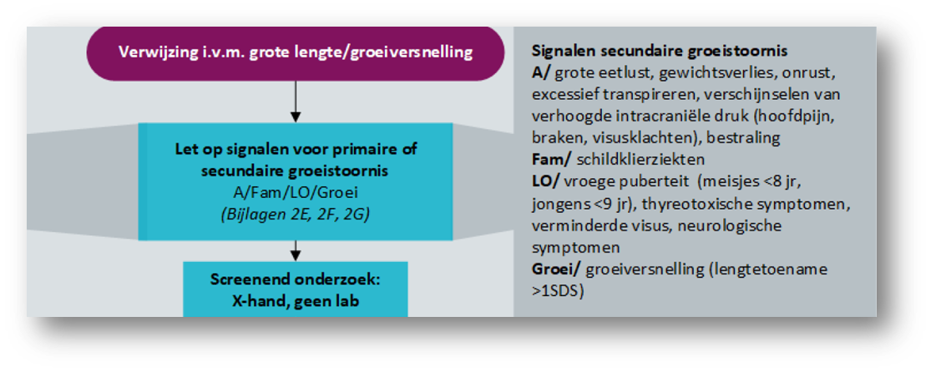
Aanwijzingen voor secundaire groeistoornis?
Notes:
Verzamel signalen o.b.v. anamnese, lichamelijk onderzoek en groeicurve voor secundaire groeistoornissen.

Slide 30
Lichamelijk onderzoek
Lengte, gewicht, hoofdomtrek, zithoogte, spanwijdte
      Zithoogte/lengte ratio SDS <-2 is afwijkend (Bijlage III)
      Spanwijdte minus lengte > 6 cm: afwijkend (Bijlage IV)
      Denk bij groot hoofd en ontwikkelingsachterstand aan Sotos-syndroom of Weaver syndroom
Volledig lichamelijk onderzoek (incl. puberteitstadia)
Dysmorfe kenmerken (Bijlage 2F en 2G gebruiken)

Slide 31
Skeletleeftijd (SL)
Bij alle kinderen röntgenfoto van de hand/pols maken om de skeletleeftijd (SL) (botleeftijd) te bepalen en te beoordelen hoe deze zich verhoudt tot de kalenderleeftijd (KL)
Primaire Groeistoornissen: in het algemeen SL = KL (uitzondering Sotos- en Weaver-syndroom: voorlopende SL)
Secundaire Groeistoornissen: in het algemeen SL > KL (uitzondering hypogonadisme: achterlopende SL)
Methode bepaling SL: Greulich & Pyle (GP)
BoneXpert: scoort gemiddeld 0,2-0,3 jaar lager dan GP¹
¹Van Rijn et al, Pediatr Radiol 2009;39:591
Notes:
Bij alle kinderen met een grote lengte wordt een röntgenfoto van de hand/pols gemaakt om de skeletleeftijd (botleeftijd) te bepalen en te beoordelen hoe deze zich verhoudt tot de kalenderleeftijd. Bij de primaire groeistoornissen wordt over het algemeen een skeletleeftijd conform de kalenderleeftijd gezien. Uitzonderingen zijn Sotos- en Weaver-syndroom, waarbij meestal een voorlopende skeletleeftijd wordt gezien. Bij de secundaire groeistoornissen bestaat er meestal een voorlopende skeletleeftijd ((pseudo)pubertas precox, hyperthyreoïdie, obesitas), terwijl bij hypogonadisme de skeletleeftijd juist achterloopt.
De meest gebruikelijke methode om de skeletleeftijd te bepalen is door gebruik te maken van de atlas van Greulich en Pyle (Greulich, 1959). De gecomputeriseerde schatting van de skeletleeftijd (BoneXpert) is ook op deze atlas gebaseerd en gevalideerd voor Nederlandse kinderen (Van Rijn, 2009). De gemiddelde skeletleeftijd volgens Greulich en Pyle bepaald met BoneXpert loopt 0.2-0.3 jaar achter bij de kalenderleeftijd (Van Rijn, 2009). De methode van Tanner en Whitehouse (TW-3) is tijdrovend en wordt weinig gebruikt. De hierop gebaseerde eindlengtepredictie geeft enige onderschatting van de eindlengte (Drop, 1998).

Slide 32
Eindlengtevoorspelling a.h.v. skeletleeftijd
Eindlengtevoorspelling op basis van SL, afstand SL en KL, en lengte
M. b. v. de tabellen van Bayley & Pinneau (B&P) OF automatisch in programma van BoneXpert
  Eindlengte voorspellingsmethode vlgs van De Waal niet meer toepasbaar
  Voorspellingsformules weinig betrouwbaar bij lengte <185 cm bij jongens en <170 cm bij meisjes
  CAVE tempo van puberteit: indien traag kan eindlengte hoger uitvallen!
  Gebruik tabellen B&P, waarbij rekening houden met overpredictie voor jongens van 2,5 cm en SD van 4,3 cm (jongens); bij meisjes gemiddelde predictie accuraat, SD 4,6 cm¹ ,OF
  Gebruik BoneXpert met onderpredictie van 0,8 cm bij meisjes en SD van 2,8 cm (jongens) en 3,1 cm (meisjes)²
Drop et al, Endocr Rev 1998;19:540. Martin et al, Pediatr Radiol 2016;46:263
Notes:
Predictie vlgs B&P bij ITS (Drop 1998)
bij jongens: overpredictie van 2,5 cm (SD 4,3 cm)
bij meisjes: overeenkomstig eindlengte (SD 4,6 cm)
Predictie vlgs BoneXpert bij normale populatie (geen data ITS) (Martin 2016):
bij jongens van 6-15 jaar: overeenkomstig eindlengte (SD 2,8 cm)
bij meisjes van 6-13 jaar: onderpredictie van 0,8 cm (SD 3,1 cm)
Zie blz 168: Op basis van de skeletleeftijd (Greulich, 1959), de afstand tussen skeletleeftijd en kalenderleeftijd (in de categorieën vertraagd, normaal of versnelde skeletrijping) en de lengte van het kind kan zonodig een voorspelling van de volwassen lengte worden gemaakt. Dit kan ofwel handmatig plaatsvinden met behulp van de tabellen van Bayley & Pinneau (Bayley, 1952), of de voorspelling van de volwassen lengte wordt automatisch berekend in het programma BoneXpert (Martin, 2016). De predictie volgens Bayley & Pinneau leidt bij jongens met een idiopathisch grote lengte tot een overpredictie van gemiddeld 2,5 cm (met een SD van 4,3 cm); de gemiddelde voorspelde eindlengte bij meisjes komt overeen met de later bereikte eindlengte (met een SD van 4,6 cm) (Drop, 1998). De BoneXpert predictie laat in een normale populatie van jongens van 6-15 jaar en meisjes van 6-13 jaar geen bias zien bij jongens en een 0,8 cm onderpredictie bij meisjes, met een SD van respectievelijk 2,8 cm en 3,1 cm (Martin, 2016). Het is onbekend hoe dit bij kinderen met een grote lengte is.
De betrouwbaarheid van elke eindlengtevoorspelling neemt uiteraard toe naarmate de (skelet)leeftijd ouder is en de lengte toeneemt. De voorspellingsformules zijn nog weinig betrouwbaar bij lange meisjes en jongens met een lengte van minder dan respectievelijk 170 cm en 185 cm. Bij een te verwachten eindlengte >185 cm bij meisjes en >200 cm bij jongens moet (opnieuw) een eindlengtevoorspelling worden gedaan bij een lengte van 170 cm bij meisjes en een lengte van 185 cm bij jongens. Als de puberteit trager verloopt dan normaal kan de eindlengte hoger uitkomen dan oorspronkelijk werd voorspeld. Er moet dus ook aandacht zijn voor het tempo van de puberteit.
In Nederland is lange tijd de predictieformule van De Waal gebruikt (Drop, 1998). Deze maakte gebruik van een inmiddels verouderde TH formule: (lengte vader + lengte moeder + of – 12 cm)/2 + 3 cm correctie voor seculaire trend. Het cohort kinderen waarop de formule was berekend leefde in een tijd dat er inderdaad nog een positieve seculaire trend aanwezig was. Inmiddels is sinds 1997 echter geen seculaire trend meer waarneembaar bij kinderen van Nederlandse afkomst en wordt een verbeterde formule voor de TH gebruikt waarin gecorrigeerd wordt voor correlaties tussen lengtes van beide ouders en de correlatie tussen de lengte van het kind en die van de ouders (zie inleiding). De werkgroep meent, in overleg met dr. De Waal, dat deze formule niet is om te zetten naar een valideerbare predictieformule voor lange kinderen in de huidige tijd. Hiertoe zou aanvullend onderzoek nodig zijn. Wij adviseren om de lengte voorspelling te gebruiken die door het Bone-Expert programma wordt geleverd gebruikt dan wel een handmatige beoordeling van de skeletleeftijd volgens Greulich en Pyle te doen, en een eindlengtepredictie volgens Bayley & Pinneau te berekenen, waarbij rekening wordt gehouden met de gemiddeld 2,5 cm overpredictie bij jongens en de bovengenoemde foutenmarges.

Slide 33
Afkortingen:
A: anamnese
Fam: familie-anamnese
GH: groei-hormoon
LO: lichamelijk onderzoek
TH: target height
X: radiologie
Signalen voor primaire groeistoornis
A/ ontwikkelingsachterstand, motorische en/of spraak/taalachterstand, gedragsproblemen, excessieve intrauteriene groei, cardiale- en oogafwijkingen
Fam/ dominante overerving, disproportie, dysmorfie, cardiale- en oogaandoening
LO/ disproportie (Bijlage III en IV), dysmorfie, lange vingers, thumb/wrist sign, pectus, macrocefalie, gynaecomastie, cryptorchisme, micropenis
Groei/ groeiversnelling tussen 5-8 jaar
Verwezen i.v.m. grote lengte/groeiversnelling
Signalen voor secundaire groeistoornis:
A/ grote eetlust, gewichtsverlies, onrust, excessief transpireren, verschijnselen van verhoogde intracraniële druk (hoofdpijn, braken, visusklachten), bestraling
Fam/ schildklierziekten
LO/ vroege puberteit (meisjes <8 jr, jongens <9 jr), thyreotoxische symptomen, verminderde visus, neurologische symptomen
Groei/ groeiversnelling (lengtetoename >1SDS)
Let op signalen voor primaire of secundaire groeistoornis
A/Fam/LO/Groei
(Bijlagen 2E, 2F, 2G)
Screenend onderzoek:
X-hand, geen lab
Verdacht voor Klinefelter (Bijlage 2H) of Marfan (Bijlage 2I)?
Op basis van kliniek beslissen over verder onderzoek (Bijlage 2K) naar:
Pubertas precox
Obesitas
Hyperthyreoïdie
GH overproductie
Array analyse of consult oogarts, echo cor
Ja, primaire groeistoornis
≥1 signaal voor primaire of secundaire groeistoornis?
Ja, secundaire
groeistoornis
Ja
Nee
Nee
Uitslag: array analyse of consult oogarts, echo cor
Op basis van signalen en i.o.m. klinisch geneticus of kinderendocrinoloog kandidaat-gen strategie of hypo-these-vrije aanpak (array en/of groei-genpanel)
Pos
Negatief
Lengte-SDS>+2 of
Lengte-SDS>+1,6SD groter dan TH-SDS of
Lengtetoename>+1SDS
Negatief
Uitslag:
Positief
Positief
Ja
Nee
Specifieke secundaire oorzaak*
Specifieke primaire oorzaak*
Idiopathisch grote lengte, groot voor TH of groeiversnelling*
Positief
Uitslag:
Negatief
Normale groei
Behandeling
Verwijzing naar kinderendocrinoloog/klinisch geneticus/expertisecentrum
Lengte-SDS>+3 of
Lengte-SDS min TH-SDS>+2.5?*
Overweeg
follow-up
Ja
Nee
*Overweeg epifysiodese bij eindlengtevoorspelling >185 cm (meisjes) en >200 cm (jongens)
Notes:
Op basis van anamnese en lichamelijk onderzoek wordt gekeken of er 1 of meer signalen zijn voor een primaire of secundaire groeistoornis. Op basis van het resultaat hiervan worden stappen in de richting van primaire dan wel secundaire groeistoornissen gedaan.

Slide 34
Verwezen i.v.m. grote lengte/groeiversnelling
Let op signalen voor primaire of secundaire groeistoornis
A/Fam/LO/Groei
Screenend onderzoek:
X-hand, geen lab
Verdacht voor Klinefelter of Marfan ?
Ja, primaire groeistoornis
Ja, secundaire
groeistoornis
Op basis van kliniek beslissen over verder onderzoek naar:
Pubertas precox
Obesitas
Hyperthyreoïdie
GH overproductie
Array analyse of consult oogarts, echo cor
Ja
≥1 signaal voor primaire of secundaire groeistoornis?
Nee
Nee
Uitslag: array analyse of consult oogarts, echo cor
Op basis van signalen en i.o.m. klinisch geneticus of kinderendocrinoloog kandidaat-gen strategie of hypo-these-vrije aanpak (array en/of groei-genpanel)
Pos
Negatief
Lengte-SDS>+2 of
Lengte-SDS>+1,6SD groter dan TH-SDS of
Lengtetoename>+1SDS
Negatief
Uitslag:
Positief
Positief
Ja
Nee
Specifieke secundaire oorzaak*
Specifieke primaire oorzaak*
Idiopathisch grote lengte, groot voor TH of groeiversnelling*
Positief
Uitslag:
Negatief
Normale groei
Behandeling
Verwijzing naar kinderendocrinoloog/klinisch geneticus/expertisecentrum
Lengte-SDS>+3 of
Lengte-SDS min TH-SDS>+2.5?*
Overweeg
follow-up
Ja
Nee
Notes:
Op basis van anamnese en lichamelijk onderzoek wordt gekeken of er 1 of meer signalen zijn voor een primaire of secundaire groeistoornis. Op basis van het resultaat hiervan worden stappen in de richting van primaire dan wel secundaire groeistoornissen gedaan.

Slide 35
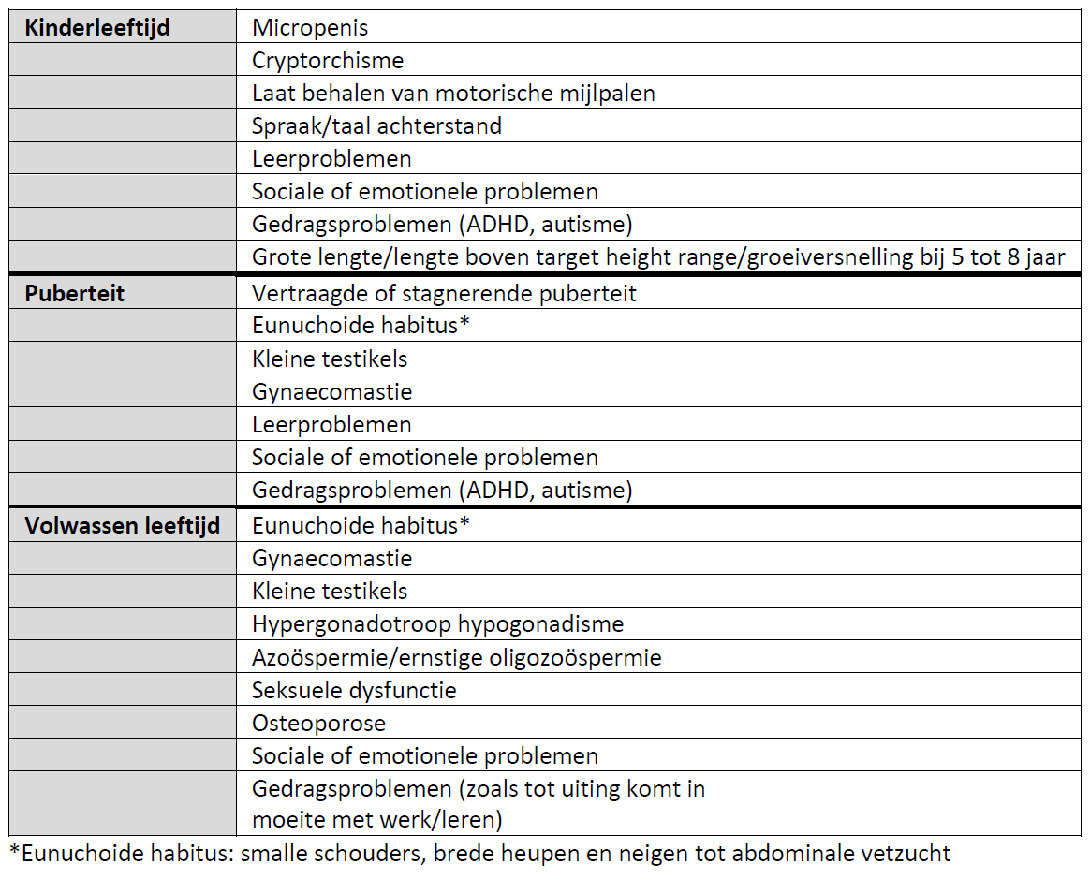
Verdenking primaire groeistoornis: Klinefelter?
≥1 signaal voor primaire of secundaire groeistoornis?
Ja, voor primaire groeistoornis
Array analyse of consult oogarts, echo cor
Verdacht voor Klinefelter (Bijlage 2H) of Marfan (Bijlage 2I)?
Ja
Nee
Op basis van signalen en i.o.m. klinisch geneticus of kinderendocrinoloog kandidaat-gen strategie of hypo-these-vrije aanpak (array en/of groei-genpanel)
Uitslag: array analyse of consult oogarts, echo cor
Pos
Neg
Positief
Specifieke primaire oorzaak*
Uitslag:
Positief
Bijlage 2H
Notes:
Indien er 1 of meer signalen voor een primaire groeistoornis zijn bedenk dan allereerst of er sprake zou kunnen zijn van het Klinefelter-syndroom. Kenmerken die bij dit syndroom kunnen passen staan opgesomd in bijlage 2H (toegevoegd aan deze dia). Wat betreft de groei wordt vaak een groeiversnelling gezien vanaf de leeftijd van 3 jaar en met name van 5 tot 8 jaar (Ratcliffe, 1999). De puberteitsspurt is vaak minder uitgesproken. De gemiddelde eindlengte is: 184,3 cm (range 168-207 cm; Aksglaede, 2011) tot 186 cm (Ratcliffe,1999). In Bijlage 2B, paragraaf 1.1, pg 185-187), staat meer uitgebreide informatie over Klinefelter, oa de ontwikkelingsproblemen in verschillende fasen op de kinderleeftijd.

Slide 36
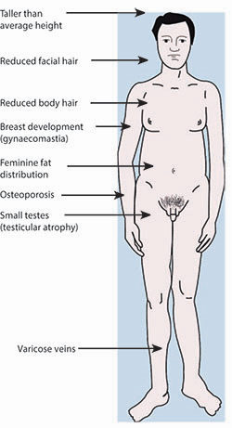
Klinische kenmerken, en hoe te testen op Klinefelter-syndroom?
Conventionele aanpak: karyotype
Alternatief: chromosomal microarray analysis (SNP-array or CGH array)
Array analyse goedkoper en minder
arbeidsintensief en vermogen om
mosaicismse te ontdekken is gelijk
Spoort ook CNVs op
→ betere kosten-baten ratio
Notes:
Voor het opsporen van het Klinefelter-syndroom is het verrichten van een karyogram het meest gebruikelijke onderzoek geweest. Wat betreft de gebruikte techniek meent de werkgroep dat een array-analyse (SNP-array of CGH-array) te prefereren is boven het conventionele chromosomen onderzoek. Voordelen van een array-analyse zijn: gelijke sensitiviteit voor het vrijwel alle varianten van Klinefelter-syndroom (Kim, 2018), het is minder arbeidsintensief dan een karyogram, en het is goedkoper (in 2018 €100 goedkoper). Er zijn voldoende aanwijzingen dat een array-analyse als eerste screening voldoende betrouwbare informatie geeft over het al of niet aanwezig zijn van Klinefelter-syndroom in vergelijking met een karyogram (Kim, 2018). Alle jongens met dit syndroom zonder mozaïcisme kunnen op deze wijze worden opgespoord, en ook een groot deel van de jongens met een mozaïek Kliniefelter-syndroom (Ronde, 2016; Ropke, 2017; Kim, 2018). In geval van een blijvende verdenking op een (laaggradig) mozaïcisme kan na een negatieve uitslag van de array alsnog een karyotypering of FISH worden verricht.

Slide 37
Verdenking primaire groeistoornis: Marfan?
≥1 signaal voor primaire of secundaire groeistoornis?
Ja, voor primaire groeistoornis
Array analyse of consult oogarts, echo cor
Verdacht voor Klinefelter (Bijlage 2H) of Marfan (Bijlage 2I)?
Ja
Nee
Op basis van signalen en i.o.m. klinisch geneticus of kinderendocrinoloog kandidaat-gen strategie of hypo-these-vrije aanpak (array en/of groei-genpanel)
Uitslag: array analyse of consult oogarts, echo cor
Pos
Neg
Positief
Specifieke primaire oorzaak*
Uitslag:
Positief
Notes:
De diagnose Marfan-syndroom wordt gesteld op basis van de revised Ghent criteria (Bijlage 2I-1, volgende dia). Bij een positieve familie anamnese voor Marfan-syndroom, een lensluxatie en aortawortel-dilatatie of een systeemscore ≥7 punten, mag de diagnose worden gesteld. Ongeveer 25% van de diagnosen is de novo. Indien er geen positieve familieanamnese is, moet er a) een lensluxatie zijn én een FBN1 mutatie die een aortawortel-dilatatie kan veroorzaken of b) de aanwezigheid van een aortawortel-dilatatie én een lensluxatie of systeemscore ≥7 punten of FBN1 mutatie. De systeem score is aangegeven in Bijlage 2I-2 (dia verderop). Zie voor aanvullende informatie Bijlage 2B, paragraaf 1.6, pg 188-189 en paragraaf 1.7, pg 189.

Slide 38
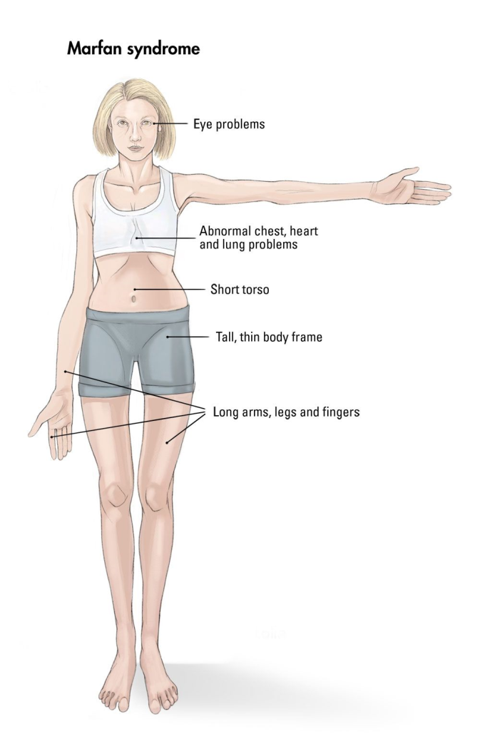
Marfan-syndroom
40 pt per jaar¹
FBN1 mutatie
Revised Ghent criteria² -> echo cor en oogarts
Skelet- en oogproblemen
Cardiologische problemen³
Vanaf jonge leeftijd beta-blokker⁴
¹Groth, Orphanet J Rare Dis. 2015;10:153
²Loeys, J Med Genet. 2010;47:476
³Groth, Clin Res Cardiol 2017;106:105
⁴Tennyson, Arch Dis Child 2018;103:997
Notes:
FBN1 mutatie -> abnormale fibrilline 1 -> meer transforming growth factor signaling: SMC apoptose en matrix degeneratie
Revised Ghent criteria om het te diagnosticeren: zie volgende dia als achtergrond informatie
75% van de patienten met Marfan syndroom erven de FBN1 mutatie van een van de ouders.
De groeicurve kan onterecht worden geinterpreteerd als familiaire Idiopathic Tall Stature (ITS).
Waar het normaliter goed is om te kijken naar verschil tussen TH en HSDS, is dat bij Marfan verraderlijk omdat een van de ouders kan zijn aangedaan.

Slide 39
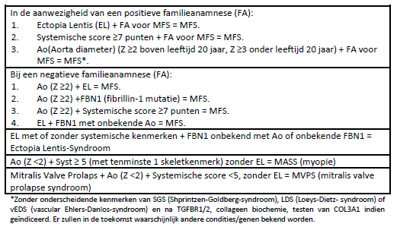
Marfan-syndroom: Revised Ghent criteria
Bij kind systemische score vaak nog niet ≥ 7
Loeys BL et al. The revised Ghent nosology for the Marfan syndrome. J Med Genet. 2010;47(7):476-485
Notes:
Uit onderzoek is bekend dat bij kinderen de systeemscore vaker nog niet ≥7 punten is. In de praktijk wordt in expertisecentra voor Marfan-syndroom bij een systeemscore van 3 tot 4 of hoger al een echo van het hart gemaakt en overwogen om een panel voor genen in te zetten voor bindweefselaandoeningen.
Indien kinderen enkele kenmerken van een bindweefselaandoening zoals Marfan-syndroom hebben, wordt geadviseerd laagdrempelig overleg te hebben danwel te verwijzen naar één van de Marfan-syndroom expertisecentra zoals vermeld op de website van Contactgroep Marfan Nederland.
Verder is het van belang om zowel bij patient als familie te vragen naar:
Myopie, ooglensluxatie, aortawortelverwijding, hypermobiliteit, scoliose, klaplong, klompvoeten, navelbreuk/littekenbreuk, familieleden die op relatief jonge leeftijd plots overleden zijn.

Slide 40
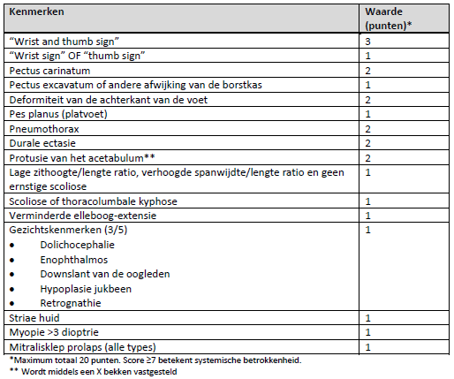
Marfan-syndroom: Systemische score
Loeys BL et al. The revised Ghent nosology for the Marfan syndrome. J Med Genet. 2010;47(7):476
Notes:
Uit onderzoek is bekend dat bij kinderen de systeemscore vaker nog niet ≥7 punten is. In de praktijk wordt in expertisecentra voor Marfan-syndroom bij een systeemscore van 3 tot 4 of hoger al een echo van het hart gemaakt en overwogen om een panel voor genen in te zetten voor bindweefselaandoeningen.
Indien kinderen enkele kenmerken van een bindweefselaandoening zoals Marfan-syndroom hebben, wordt geadviseerd laagdrempelig overleg te hebben danwel te verwijzen naar één van de Marfan-syndroom expertisecentra zoals vermeld op de website van Contactgroep Marfan Nederland.
Verder is het van belang om zowel bij patient als familie te vragen naar: Myopie, ooglensluxatie, aortawortelverwijding, hypermobiliteit, scoliose, klaplong, klompvoeten, navelbreuk/littekenbreuk, familieleden die op relatief jonge leeftijd plots overleden zijn.
Indien kinderen enkele kenmerken van een bindweefselaandoening zoals Marfan-syndroom hebben, wordt geadviseerd laagdrempelig overleg te hebben danwel te verwijzen naar één van de Marfan-syndroom expertisecentra zoals vermeld op de website van Contactgroep Marfan Nederland.

Slide 41
Primaire groeistoornis: ander syndroom?
≥1 signaal voor primaire of secundaire groeistoornis?
Ja, voor primaire groeistoornis
Array analyse of consult oogarts, echo cor
Verdacht voor Klinefelter (Bijlage 2H) of Marfan (Bijlage 2I)?
Ja
Nee
Op basis van signalen en i.o.m. klinisch geneticus of kinderendocrinoloog kandidaat-gen strategie of hypothese-vrije aanpak (array en/of groei-genpanel)
Uitslag: array analyse of consult oogarts, echo cor
Pos
Neg
Positief
Specifieke primaire oorzaak*
Uitslag:
Positief
Verwijzing naar kinderendocrinoloog/klinisch geneticus/expertisecentrum
Notes:
De uitslag van de array analyse kan positief zijn en levert bv de uitslag Klinefelter-syndroom (jongens), Triple_X-syndroom (meisjes; 1: 1000), andere syndromen met duplicaties van een geslachtshormoon (1 tot 5/10.000) op. Daarnaast kunnen er aanwijzingen zijn voor het bestaan van het Marfan-syndroom. In beide gevallen is verwijzing naar een kinderarts-endocrinoloog, dan wel klinisch geneticus of expertisecentrum voor Klinefelter of Marfan gewenst voor verdere voorlichting en behandeling.
Indien er geen enkele aanwijzingen zijn voor het bestaan van het Klinefelter-syndroom danwel Marfan-syndroom, kan op basis van de aanwezigheid van specifieke dysmorfe kenmerken (zie volgende dia, Bijlage 2G) een specifieke andere diagnose worden gedacht en kan in overleg met de klinisch geneticus of kinderendocrinoloog dat kandididaat-gen ingezet worden. Te denken valt aan de volgende syndromen: Fragile-X, Beckwith-Wiedemann, Sotos, Weaver (Bijlage 2K1). Voor het Sotos-syndroom bestaat een lijst met kenmerken (Bijlage 2J) die kan worden gebruikt om in die richting te denken).

Slide 42
Dysmorfe kenmerken passend bij oorzaken grote lengte
Bijlage 2G
Notes:
Dysmorfe kenmerken die in de richting van een specifiek syndroom kunnen wijzen: Bijlage 2G. Projectie van de hele tabel maakt deze onleesbaar. Daarom gedeelte toegevoegd als voorbeeld. Bv Macrosomie kan in richting wijzen van: Sotos (-like), Weaver, Beckwith-Wiedemann, Simpson-Golabi-Behmel

Slide 43
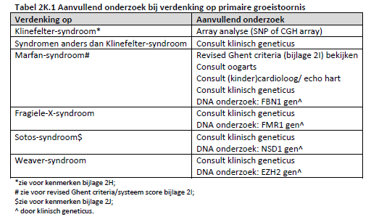
Aanvullend onderzoek bij verdenking op primaire groeistoornis
Notes:
In deze tabel staan de onderzoeken vermeld welke, in overleg met de klinisch geneticus of kinderendocrinoloog, ingezet kunnen worden om een specifiek syndroom op te sporen.

Slide 44
Verdenking primaire groeistoornis?
Verdacht voor Klinefelter (Bijlage 2H) of Marfan (Bijlage 2I)?
Ja, voor primaire groeistoornis
≥1 signaal voor primaire of secundaire groeistoornis?
Array analyse of consult oogarts, echo cor
Ja
Nee
Nee
Op basis van signalen en i.o.m. klinisch geneticus of kinderendocrinoloog kandidaat-gen strategie of hypothese-vrije aanpak (array en/of groei-genpanel)
Uitslag: array analyse of consult oogarts, echo cor
Lengte-SDS>+2 of
Lengte-SDS>+1,6SD groter dan TH-SDS of
Lengtetoename>+1SDS
Pos
Neg
Positief
Ja
Nee
Idiopathisch grote lengte, groot voor TH of groeiversnelling*
Specifieke primaire oorzaak*
Uitslag:
Normale groei
Positief
Negatief
Verwijzing naar kinderendocrinoloog/klinisch geneticus/expertisecentrum
Ja
Lengte-SDS>+3 of
Lengte-SDS minus TH-SDS>+2.5?*
Nee
Overweeg
follow-up
*Overweeg epifysiodese bij eindlengtevoorspelling >185 cm (meisjes) en >200 cm (jongens)
Notes:
Mochten er geen verdenking zijn op een specifiek syndroom maar lijkt de aanwezigheid van een syndroom wel groot, dan kan een array ingezet worden als dat nog niet is gedaan om een Klinefelter-syndroom uit te sluiten EN/OF een groei-genpanel voor grote lengte (LUMC).
Indien er geen diagnose wordt gesteld op basis van al dit genoemde onderzoek, en het kind voldoet aan de criteria: Lengte-SDS>2, OF Lengte-SDS>+1,6SD groter dan TH-SDS OF Lengtetoename>+1SDS, dan is er sprake van Idiopathisch Grote Lengte, groot voor TH of groeiversnelling e.c.i. Voldoet een kind niet aan deze criteria dan is er sprake van Normale Groei. Bij een lengte-SDS>3 OF lengte-SDS>+2,5 SD groter dan TH-SDS wordt geadviseerd het kinderarts naar een kinderendocrinoloog/klinisch geneticus/expertisecentrum te wijzen, omdat de kans op een of andere genetische afwijking dan groot moet worden geacht.

Slide 45
Verdenking secundaire groeistoornis?
Screenend onderzoek:
X-hand, geen lab
Ja, voor secundaire
groeistoornis
Op basis van kliniek beslissen over verder onderzoek (Bijlage 2K) naar:
Pubertas precox
Obesitas
Hyperthyreoïdie
GH overproductie
≥1 signaal voor primaire of secundaire groeistoornis?
Uitslag:
Positief
Specifieke secundaire oorzaak*
Behandeling
Notes:
In tegenstelling tot kleine lengte wordt er bij grote lengte geen screenend labonderzoek gedaan. Er wordt alleen een handfoto gemaakt om de skeletleeftijd te bepalen. Secundaire oorzaken van grote lengte zijn vaak endocriene oorzaken. Endocriene oorzaken gaan gewoonlijk gepaard met groeiversnelling. Op basis van puberteitskenmerken kan worden vastgesteld of er sprake is van pubertas precox (start puberteit voor 8 jaar bij meisjes en voor 9 jaar bij jongens). Daarbij moet worden gedifferentieerd tussen een centrale (= echte) puberteit, dan wel perifere (= pseudo) puberteit middels aanvullend onderzoek (zie Bijlage 2K). Als (pseudo)pubertas precox uitgesloten is, dienen andere endocriene oorzaken als hyperthyreoïdie, obesitas, GH-overproductie te worden overwogen. Indien aanwijzingen worden gevonden voor een specifieke aandoening, wordt gericht aanvullend onderzoek (röntgen, laboratorium) aangevraagd (Bijlage 2K). Het opsporen van bepaalde diagnoses kan ook gevolgen hebben voor andere familieleden, waarbij deze familieleden in de gelegenheid kunnen worden gesteld zich nader te laten informeren.

Slide 46
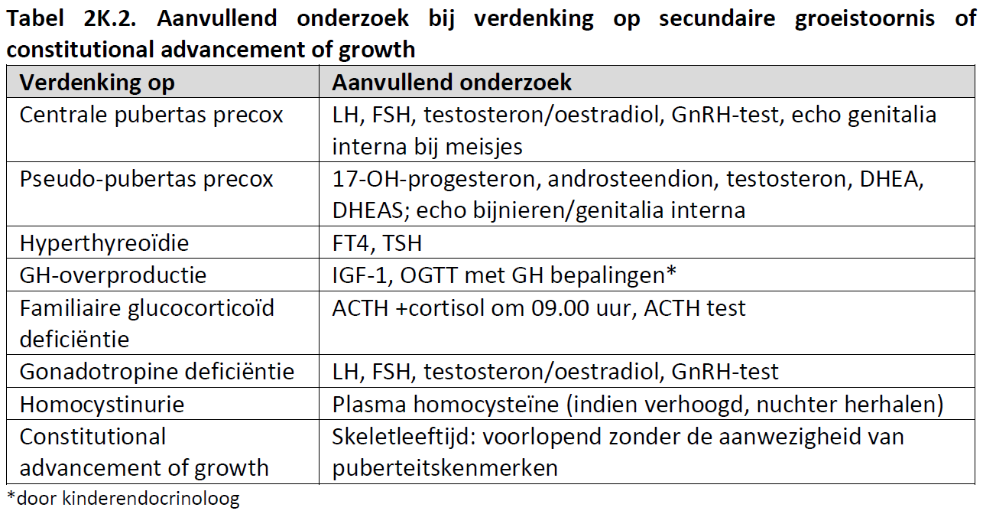
Aanvullend onderzoek bij secundaire groeistoornis
Notes:
Endocriene oorzaken gaan gewoonlijk gepaard met groeiversnelling. Op basis van puberteitskenmerken kan worden vastgesteld of er sprake is van pubertas precox (start puberteit voor 8 jaar bij meisjes en voor 9 jaar bij jongens). Daarbij moet worden gedifferentieerd tussen een centrale (= echte) puberteit, dan wel perifere (= pseudo) puberteit middels aanvullend onderzoek (zie Bijlage 2K). Als (pseudo)pubertas precox uitgesloten is, dienen andere endocriene oorzaken als hyperthyreoïdie, obesitas, GH-overproductie te worden overwogen. Indien aanwijzingen worden gevonden voor een specifieke aandoening, wordt gericht aanvullend onderzoek (röntgen, laboratorium) aangevraagd (Bijlage 2K). Het opsporen van bepaalde diagnoses kan ook gevolgen hebben voor andere familieleden, waarbij deze familieleden in de gelegenheid kunnen worden gesteld zich nader te laten informeren.

Slide 47
Verdenking secundaire groeistoornis?
Screenend onderzoek:
X-hand, geen lab
Op basis van kliniek beslissen over verder onderzoek (Bijlage 2K) naar:
Pubertas precox
Obesitas
Hyperthyreoïdie
GH overproductie
Ja, voor secundaire
groeistoornis
≥1 signaal voor primaire of secundaire groeistoornis?
Nee
Lengte-SDS>+2 of
Lengte-SDS>+1,6SD groter dan TH-SDS of
Lengtetoename>+1SDS
Uitslag
Neg
Nee
Idiopathisch grote lengte, groot voor TH of groeiversnelling*
Pos
Normale groei
Specifieke secundaire oorzaak*
Ja
Verwijzing naar kinderendocrino-loog/klinisch geneticus/experti-secentrum
Lengte-SDS>+3 of Lengte-SDS min TH -SDS>+2.5?*
Ja
Nee
Overweeg
follow-up
Behandeling
Notes:
Op basis van aanvullend onderzoek kan mogelijk een specifieke secundaire oorzaak worden vastgesteld. Indien er geen diagnose wordt gesteld op basis van al dit genoemde onderzoek, en het kind voldoet aan de criteria: Lengte-SDS>2, OF Lengte-SDS>+1,6SD groter dan TH-SDS OF Lengtetoename>+1SDS, dan is er sprake van Idiopathisch Grote Lengte, groot voor TH of groeiversnelling e.c.i. Voldoet een kind niet aan deze criteria dan is er sprake van Normale Groei. Bij een lengte-SDS>3 OF lengte-SDS>+2,5 SD groter dan TH-SDS wordt geadviseerd het kinderarts naar een kinderendocrinoloog/klinisch geneticus/expertisecentrum te wijzen, om te beoordelen of er echt geen sprake is van een primaire of secundaire groeistoornis.

Slide 48
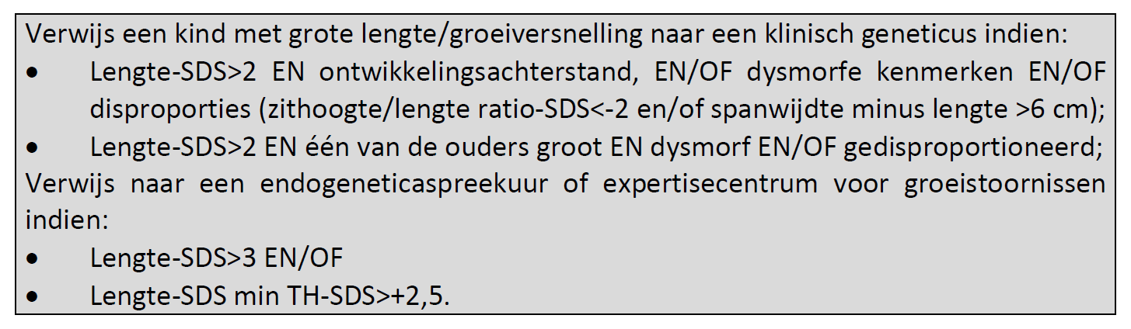
Samenvattend aanvullende diagnostiek
Altijd skeletleeftijd
Alleen gericht lab bij verdenking secundaire groeistoornis
Genetisch onderzoek bij verdenking primaire groeistoornis én…

Slide 49
4. Grote lengte en lengtereductie dmv epifysiodese
Groeiremming mbv hoge dosis geslachtshormonen obsoleet i.v.m. risico op fertiliteitsproblemen^{1,2}
Percutane epifysiodese beiderzijds enige methode om lengtereductie te bewerkstelligen
Epifysiodese kan op een veilige manier gebeuren^{3,4}
Bij overmatige lengtepredictie (>185 cm bij meisjes en > 200 cm bij jongens) epifysiodese overwegen
Bij jongens wordt epifysiodese vrijwel nooit uitgevoerd bij eindlengtevoorspelling < 205 cm; echter op tijd insturen aangezien lengtepredictie soms onbetrouwbaar kan zijn
Met deze ingreep wordt een lengtereductie van 1/3 bereikt^{3,5}
¹Hendriks et al, JCEM 2010;95:5233. ²Hendriks et al, JCEM 2011;96:1098. ³Goedegebuure et al, Arch Dis Child 2018;103:219. ⁴Hindmarsh, Arch Dis Child 2018;103:207. ⁵Benyi et al, Int J Pediatr Endocrinol 2010;740629
Notes:
Bij adolescenten met een extreem hoge eindelengte-predictie (gewoonlijk met een diagnose ITS, maar soms ook andere diagnoses, zoals Marfan syndroom), kan worden overwogen om een interventie te doen om de eindlengte te reduceren. Groeiremming met behulp van hoge doses geslachtshormonen behoort in Nederland tot het verleden op basis van het risico op latere fertiliteitsproblemen. Percutane epifysiodese beiderzijds is in Nederland, in overeenstemming met veel andere Europese landen, de enige gebruikte methode om een lengtereductie te bewerkstelligen. Nederlands onderzoek laat zien dat dit op een veilige manier kan (Goedegebuure, 2018). Voor een uitgebreide beschrijving, zie Bijlage 2B paragraaf 3. Bij een overmatige eindlengtevoorspelling (boven 185 cm bij meisjes en boven 200 cm bij jongens bij een skeletleeftijd waarop een accurate eindlengtepredictie kan worden berekend) en indien de groeischijven rondom de knie nog voldoende open zijn, dient de mogelijkheid van epifysiodese overwogen en besproken te worden. Bij jongens wordt epifysiodese echter vrijwel nooit uitgevoerd bij een voorspelde eindelengte <205 cm. Met deze ingreep kan een lengtereductie van circa 1/3 van de nog verwachte groei worden bereikt (Benyi, 2010; Goedegebuure, 2018).
Verwijs een kind dat in aanmerking komt voor epifysiodese naar een centrum waar de orthopedie ervaring heeft met deze ingreep en de verwijslijnen tussen de kinderendocrinoloog en de orthopeed kort zijn. Dit is nu bv in Eindhoven en Groningen/Assen het geval, waar de afgelopen 15-20 jaar veel ervaring is opgebouwd. Het is van belang om tijdsverlies te voorkomen nadat een beslissing om tot epifysiodese te komen genomen is. Zie verder website van de patiëntenvereniging KLM.

Slide 50
5. Aanbevelingen (1)
Zorg dat er bij een kind met grote lengte/groeiversnelling voorafgaande aan het eerste consult een ingevuld vragenformulier met relevante anamnestische vragen (bijvoorbeeld Bijlage V) en een complete groeicurve beschikbaar is.
Gebruik bij het eerste consult het beslisschema (Bijlage 2D) als hulpmiddel voor het maken van een diagnostisch plan
Notes:
Naast het beslisschema zijn er voor Grote lengte een aantal aanbevelingen gedaan, die in 5 dia’s staan opgesomd.

Slide 51
Aanbevelingen (2)
Let bij de anamnese van een kind met grote lengte/groeiversnelling speciaal op gewicht, lengte en hoofdomtrek bij de geboorte (of de eerst-beschikbare meting), ontwikkelingachterstand en spraaktaal-, motorische-, gedrags- of leerproblemen, en eventueel leeftijd van start puberteit.
Denk bij een jongen met spraaktaal-, motorische-, en/of leerproblemen aan het Klinefelter-syndroom (Bijlage 2H).
Denk bij cardiale- en visus-problematiek aan het Marfan-syndroom (Bijlage 2I).

Slide 52
Aanbevelingen (3)
Meet bij een kind met grote lengte/groeiversnelling lengte, gewicht, zithoogte (ZH), hoofdomtrek, spanwijdte, en plot deze metingen in de respectievelijke groeidiagrammen (ook ZH/lengte ratio naar leeftijd) om te beoordelen of deze afwijkend zijn (Bijlage III en IV). Meet ook de lengte en lichaamsproporties bij de ouders indien het kind gedisproportioneerd is.
Richt u bij het lichamelijk onderzoek op de meest voorkomende en klinische relevante pathologische oorzaken van grote lengte, zoals (pseudo)pubertas precox (dus bepaal puberteits-stadia), het Klinefelter-syndroom (Bijlage 2H)(NKV, 2018) en het Marfan-syndroom (Bijlage 2I)(NVK, 2013). Een grote hoofdomtrek kan op het Sotos-syndroom wijzen (bijlage 2J).

Slide 53
Aanbevelingen (4)
Bepaal bij alle kinderen met grote lengte/groeiversnelling op basis van een röntgenfoto van de linker hand de skeletleeftijd. Bereken de eindlengtevoorspelling maar houdt er rekening mee dat deze voorspelling weinig betrouwbaar is voordat lange meisjes en jongens een lengte van respectievelijk 170 cm en 185 cm hebben bereikt.
Gebruik bij een kind met grote lengte/groeiversnelling Bijlage 2K voor het inzetten van verdere diagnostiek naar specifieke oorzaken van grote lengte. Zet bij verdenking op het Klinefelter-syndroom laag-drempelig array-analyse (of karyotype) in.

Slide 54
Aanbevelingen (5)
Verwijs een kind met grote lengte/groeiversnelling naar een klinisch geneticus indien lengte-SDS>2 EN tenminste één van de volgende kenmerken:
ontwikkelingsachterstand
dysmorfe kenmerken
disproporties (zithoogte/lengte ratio-SDS<-2 EN/OF spanwijdte minus lengte >6 cm)
één van de ouders groot EN dysmorf EN/OF gedisproportioneerd
Verwijs naar een endogeneticaspreekuur of expertisecentrum voor groeistoornissen indien:
• Lengte-SDS>3 EN/OF
• Lengte-SDS min TH-SDS>+2,5

Slide 55
Noodzakelijke voorzieningen in de polikliniek
Regelmatig geijkte meetapparatuur : 0-2 jaar liggend, vanaf 2 jaar staand (stadiometer)
Verstelbaar bankje om de zithoogte te meten
Mogelijkheid om spanwijdte te meten

Slide 56
Afkortingen:
A: anamnese
Fam: familie-anamnese
GH: groei-hormoon
LO: lichamelijk onderzoek
TH: target height
X: radiologie
Signalen voor primaire groeistoornis
A/ ontwikkelingsachterstand, motorische en/of spraak/taalachterstand, gedragsproblemen, excessieve intrauteriene groei, cardiale- en oogafwijkingen
Fam/ dominante overerving, disproportie, dysmorfie, cardiale- en oogaandoening
LO/ disproportie (Bijlage III en IV), dysmorfie, lange vingers, thumb/wrist sign, pectus, macrocefalie, gynaecomastie, cryptorchisme, micropenis
Groei/ groeiversnelling tussen 5-8 jaar
Verwezen i.v.m. grote lengte/groeiversnelling
Signalen voor secundaire groeistoornis:
A/ grote eetlust, gewichtsverlies, onrust, excessief transpireren, verschijnselen van verhoogde intracraniële druk (hoofdpijn, braken, visusklachten), bestraling
Fam/ schildklierziekten
LO/ vroege puberteit (meisjes <8 jr, jongens <9 jr), thyreotoxische symptomen, verminderde visus, neurologische symptomen
Groei/ groeiversnelling (lengtetoename >1SDS)
Let op signalen voor primaire of secundaire groeistoornis
A/Fam/LO/Groei
(Bijlagen 2E, 2F, 2G)
Screenend onderzoek:
X-hand, geen lab
Verdacht voor Klinefelter (Bijlage 2H) of Marfan (Bijlage 2I)?
Ja, secundaire
groeistoornis
Op basis van kliniek beslissen over verder onderzoek (Bijlage 2K) naar:
Pubertas precox
Obesitas
Hyperthyreoïdie
GH overproductie
Array analyse of consult oogarts, echo cor
Ja, primaire groeistoornis
≥1 signaal voor primaire of secundaire groeistoornis?
Ja
Nee
Nee
Uitslag: array analyse of consult oogarts, echo cor
Op basis van signalen en i.o.m. klinisch geneticus of kinderendocrinoloog kandidaat-gen strategie of hypo-these-vrije aanpak (array en/of groei-genpanel)
Pos
Negatief
Lengte-SDS>+2 of
Lengte-SDS>+1,6SD groter dan TH-SDS of
Lengtetoename>+1SDS
Negatief
Uitslag:
Positief
Positief
Ja
Nee
Specifieke secundaire oorzaak*
Specifieke primaire oorzaak*
Idiopathisch grote lengte, groot voor TH of groeiversnelling*
Positief
Uitslag:
Negatief
Normale groei
Behandeling
Verwijzing naar kinderendocrinoloog/klinisch geneticus/expertisecentrum
Lengte-SDS>+3 of
Lengte-SDS min TH-SDS>+2.5?*
Overweeg
follow-up
Ja
Nee
*Overweeg epifysiodese bij eindlengtevoorspelling >185 cm (meisjes) en >200 cm (jongens)
Notes:
Dit is het volledige beslis-schema voor grote lengte en/of groeiversnelling waarin de diagnostische aanpak naar de oorzaak is samengevat, met nadruk op het detecteren van primaire dan wel secundaire groeistoornissen.

